Slide 1
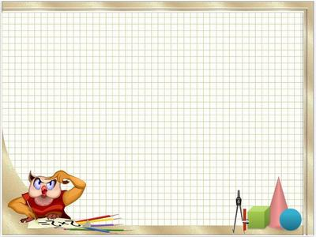
«Дидактическая игра
в формировании элементарных математических представлений»
Notes:
Презентация на тему:

Slide 2
«Математика- это гимнастика для ума» А. В. Суворов
«Математику уже затем учить следует, что она ум в порядок приводит» М. В. Ломоносов.
Notes:
Презентация на тему:

Slide 3
По словам В.А. Сухомлинского: “Без игры нет и не может быть полноценного умственного развития. Игра это огромное светлое окно, через которое в духовный мир ребенка вливается живительный поток представлений, понятий. Игра это искра, зажигающая огонек пытливости и любознательности.”

Slide 4
Дидактическая игра способствует развитию
умений
навыков
знаний
мышления
памяти
самостоятельности
творчества
Notes:
В дошкольном возрасте игра имеет важнейшее значение в жизни маленького ребенка. Потребность в игре у детей сохраняется и занимает значительное место и впервые годы их обучения в школе. В играх нет реальной обусловленности обстоятельствами, пространством, временем. Дети - творцы настоящего и будущего. В этом заключается обаяние игры.

Slide 5
Классификация дидактических игр
Игры на количество и счет
Игры на определение величины
3. Игры путешествие во времени
4. Игры на ориентирование в пространстве
5. Игры с геометрическими фигурами
6. Игры на логическое мышление
Notes:
1. Игры с цифрами и числами
2. Игры путешествие во времени
3. Игры на ориентирование в пространстве
4. Игры с геометрическими фигурами
5. Игры на логическое мышление

Slide 6
Количество и счет «Отсчитай столько же» «Не смотри»(счет на ощупь) «Который по счету» « Считай не ошибись»

Slide 7
Игры на определение величины «Перепрыгни через дощечки» « Короткая, длинная дорожка» «Найди пару»

Slide 8
Игры путешествия во времени «Утро, день, вечер, ночь» «Когда это бывает?»

Slide 9
Игры на ориентировку в пространстве «Что где находится» « Что изменилось?»

Slide 10
Игры с геометрическими фигурами « Найди свой домик» « Найди такой же»

Slide 11
Игры на развитие логического мышления «Цепочка» «Построй фигуру»

Slide 12
Требования к дидактическим играм
Проблемность. Ребенок получает знания не в готовом виде, а добывает сам в процессе собственной деятельности.
Интегративность. Взаимосвязь всех разделов программы.
Психологическая комфортность. Создание спокойной, доброжелательной атмосферы, а так же вера в силы ребенка.
Творчество. Формирование способности находить нестандартные решения.
Индивидуализация. Эффективно способствует развитию личностных качеств через решение проблем разноуровневого обучения, которое позволяет продвигать в развитии всех детей.
Notes:
При подборе дидактических игр необходимо учитывать, что на развитие умственной активности детей в игре влияет ее организация. Перед каждым ребенком должна быть поставлена определенная задача, чтобы он встречался при ее решении с некоторыми трудностями, а не получал все в готовом виде.

Slide 13
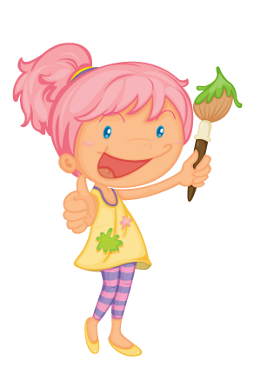
Отбирая игры, воспитатель исходит из того:
Какие программные задачи он будет решать с их помощью.
Соответствует ли дидактическая задача игры тому программному содержанию, которое изучается на занятиях .
Как игра будет способствовать развитию умственной активности детей, воспитанию нравственных сторон личности.
Notes:
какие программные задачи он будет решать с их помощью,

Slide 14
Правила организации
дидактической игры
Четко, , немногословно объяснить содержание, правила игрового действия.
Привлечь к активной роли одних, помочь им обрести веру в свои силы и, наоборот, несколько сдержать других, чтобы они не подавляли инициативу и творчество своих товарищей.
Организовать и направить игру, выступать в роли исполнителя игрового задания, советчика, помощника в правильном выборе, активизации положительного влияния детей друг на друга.
Notes:
кого привлечь к активной роли, или, наоборот, одних несколько сдержать, чтобы они не подавляли инициативу и творчество своих товарищей, другим помочь обрести веру в свои силы.

Slide 15
Спасибо за внимание!

